Slide 1
La communication des organisations publiques en période de crise: Proposition d’une approche processuelle. Raone Julien – Doctorant ISPOLE (UCL)
Communication de crise et/ou crise de la communication
Colloque Planicom
14 Juin 2013
Moulin de Beez - Namur

Slide 2
1. La communication de crise en relations publiques
Le noyau dur:
Les recherches tactiques
Les recherches stratégiques
Les fondements de ces approches:
Un ancrage instrumental/managérial
Un ancrage fonctionnaliste
Penser la communication de crise autrement?
“Merely addressing crisis as communication and only focusing on reputation restoration ignores the magnitude of the challenge” (Heath, 2012: 12).
“We urge a paradigm shift for crisis management in which uncertainty, adaptativeness, and improvisation replace certainty, goal orientation, and control” (Gilpin and Murphy, 2008: 177).

Slide 3
2. Les fondements d’une lecture processuelle
Etudier la communication de crise comme :
(1) phénomène social en co-construction (2) assurant la production et la reproduction de l’organisation.
(1) Le produit d’un ensemble d’interactions sociales situées dans un contexte organisationnel et institutionnel
(2) Produire et Reproduire l’organisation par l’alimentation de 4 flux:
Flux d’adhésion organisationnelle
Flux de structuration de l’organisation
Flux de coordination des activités
Flux de positionnement institutionnel
Une lecture processuelle
de la communication de crise.

Slide 4
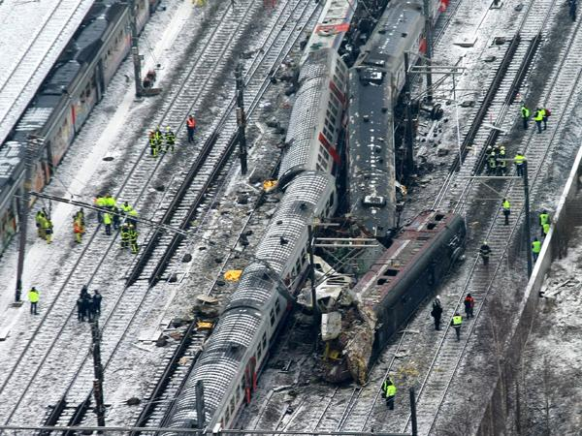
3. Un cas illustratif: Buizingen
Communication de crise, dynamique interactionnelle et production organisationnelle chez Infrabel
Flux d’adhésion organisationnelle: La construction d’un « nous »;
Flux de structuration : Un guide et un renforcement des outils;
Flux de coordination des activités: Une division cognitive du travail;
Flux de positionnement institutionnel: Négocier image et légitimité.

Slide 5
4. Elargir le questionnement
La nature constituante de la communication
L’apprentissage dans la crise
L’apprentissage après la crise
La nature constitutive de la communication
Une communauté d’acteurs
Une focale sur l’improvisation
Repenser les questionnements en communication de crise tant sur le plan analytique que pratique

